Slide 1
Dokumentation
Felix Krautschuk (s68334)
04.07.2014

Slide 2
Contents
Theoretische Einordnung
Dokumentation in unserem Projekt
2.1. Verwendetes Werkzeug
2.2. Protokollieren der Teambesprechungen
2.3. Projektdokumentation
2.4. Entwicklerdokumentation
2.5. Benutzerdokumentation
2.6. Testdokumentation
2.7. Reflexion (Dokumentation)
Sonstige Tätigkeiten
Gesamteinschätzung

Slide 3
1. Theoretische Einordnung
Fragen:
Welche Bedeutung hat die Dokumentation für ein Software-Projekt?
Wer sollte die Dokumentation verfassen?
Vor- und Nachteile von Dokumentationen?
Welchen Umfang hat eine Dokumentation? (Arten)
Welche Dokumentation für welche Zielgruppe?
Wie gestaltet man eine Dokumentation ansprechend und verständlich?
Wann ist eine Dokumentation endgültig fertig?

Slide 4
1. Theoretische Einordnung
Welche Bedeutung hat die Dokumentation für ein Software-Projekt?
Ziele:
Klarheit über Problemstellung schaffen
sonst kann eigentliche Arbeit nicht beginnen
sich möglichst schnell mit wenig Aufwand in ein bestehendes System einarbeiten
als Entwickler
als Weiterentwickler
Problem: Entwickler im Urlaub
Code nicht selbsterklärend
Software schnell und einfach bedienen
als Nutzer

Slide 5
1. Theoretische Einordnung
Welchen Umfang sollte eine Dokumentation haben?
Pflichtenheft
Anforderungsanalyse
Entwicklerdokumentation
Entwurf
Implementierung
Testdokumentation
Benutzerdokumentation
Hilfestellungen zur Bedienung

Slide 6
1. Theoretische Einordnung
Welche Formen der Dokumentation sollten eingesetzt werden?
Text
UML-Diagramme (zur Ergänzung)
Paketdiagramm
Klassendiagramme
Grafiken
Quellcodekommentare
eventuell Audio &Video

Slide 7
1. Theoretische Einordnung
Wer sollte die Dokumentation verfassen?
Sinnvoll:
Spezialist des jeweiligen Gebietes
aus thematischer Sachlage betrachtet
hat am meisten Hintergrundwissen
kein erneutes „Hineindenken“ durch fremde Person erforderlich

Slide 8
1. Theoretische Einordnung
Wer sollte in der Entwickler-Dokumentation die Implementierung dokumentieren?
Sinnvoll:
Programmierer selbst
ist am besten mit internen Struktur und mit den Anforderungen der Software vertraut
Probleme dabei:
von Programmierern oft als zweitrangig angesehen
Projektleiter hat Aufgabe an jemanden delegiert
Termindruck
Qualität leidet unter Umständen darunter

Slide 9
1. Theoretische Einordnung
Vor- und Nachteile von Dokumentationen?
Vorteile:
Idealfall: Dokumentation bietet Antworten auf eigene Fragen
Nachteile/Probleme:
Es muss gemacht werden!
Dokumentation kann veralten!
Aufwand:
Im Vergleich zum „ständigen Nachfragen“ gering

Slide 10
2. Dokumentation in unserem Projekt
Was wurde wo und in welcher Form dokumentiert?

Slide 11


2.1. Verwendetes Werkzeug
+
= TeXlipse

Slide 12
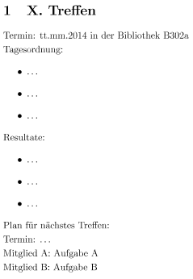
2.2. Protokolle
Dokumentation der Teambesprechungen
Ziel:
Was wurde erreicht?
Wer erarbeitet was bis zum nächsten Treffen?
Vorgehensweise:
zunächst „schnelle“ Mitschrift in Textdatei
Erstellen eines strukturierten Protokolls in Latex
Bereitstellung in Github
Hilfsmittel:
Audio-Mitschnitt

Slide 13
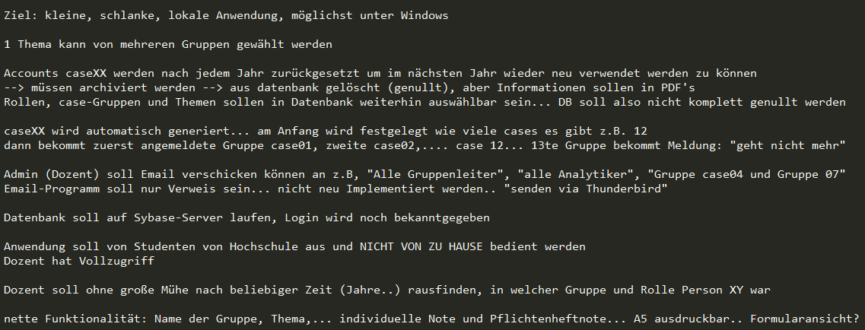
2.2. Protokolle

Slide 14
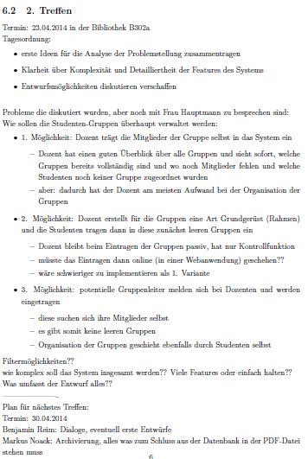

Slide 15
2.2. Protokolle
Erfahrungen:
Schwierig, immer konzentriert mitzuschreiben (bei Diskussionen)
Was ist wichtig, was nicht?
Gute Idee: Tonmitschnitte (wenn auch nur selten benötigt)

Slide 16
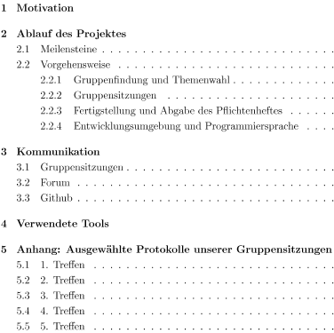
2.3. Projektdokumentation

Slide 17
2.4. Entwicklerdokumentation
Wer sollte die Dokumentation verfassen?
Spezialist in jeweiligen Arbeitsbereich
Struktur dieses Dokuments:
Entwurf und Architektur
Zusammenarbeit mit Benjamin Reim
Implementierung
Zusammenarbeit mit Benjamin Herzog und Markus Noack
Ziel:
grober Überblick Blick ins Detail

Slide 18
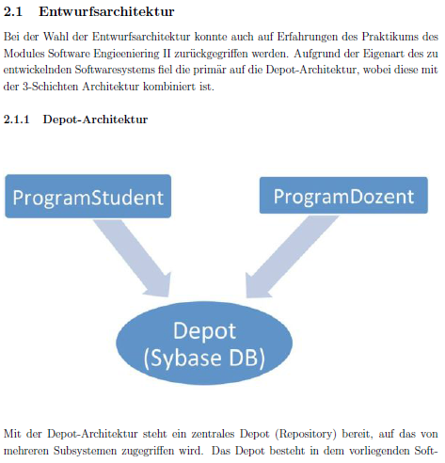

2.4. Entwicklerdokumentation
1. Entwurf
Architektur
Erläuterung mittels Text
Veranschaulichung durch
Grafik

Slide 19
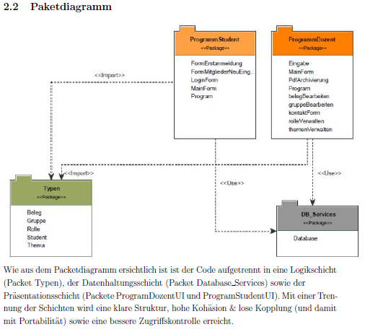
2.4. Entwicklerdokumentation
1. Entwurf
Paketstruktur
Paketdiagramm
textliche
Erläuterungen

Slide 20
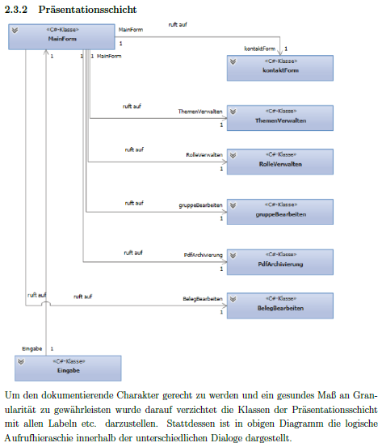
2.4. Entwicklerdokumentation
1. Entwurf
Klassenstruktur
Klassendiagramme für
Typen, Präsentations-
schicht und Datenbank
Jeweils
mit textlicher
Beschreibung

Slide 21
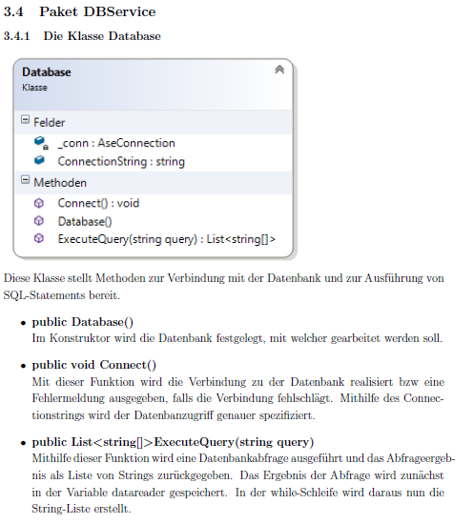
2.4. Entwicklerdokumentation
2. Implementierung
Paket
Klasse
Klassendiagramm (ohne
Methoden)
Allgemeine Beschreibung
Funktionsprototyp mit
textlicher Beschreibung

Slide 22
2.4. Entwicklerdokumentation
Erfahrungen (Implementierung)
umfangreichstes Dokument
Implementierungs-Teil entstand erst nachdem Programm fertiggestellt war
Warum?
Benjamin und Markus arbeiteten sehr schnell und zu (für mich) ungünstigen Arbeitszeiten
paralleles Dokumentieren hätte Programmier-Prozess aufgehalten
Dokumentation hätte schrittweise aktualisiert werden müssen
Nachteile:
nachträgliche Kommentierung des Quellcodes
mühseliges, nachträgliches Einlesen in den Quellcode
selbstständiges Arbeiten meinerseits nicht wirklich möglich
Verbesserung:
Grundgerüst der Dokumentation generieren lassen (Doxygen)
Programmierer mehr beim kommentieren überwachen

Slide 23
2.5. Benutzerdokumentation
Struktur:
Dokumentation für Dozentenprogramm
Anforderungen
Hauptmenü
relevante Funktionen
administrative Funktionen
Dokumentation für Studentenprogramm
Anforderungen
Erstanmeldung
reguläre Anmeldung

Slide 24
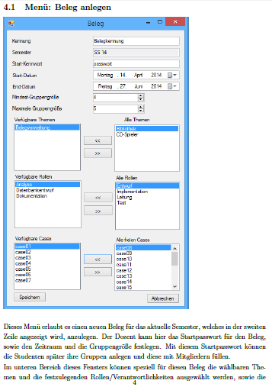
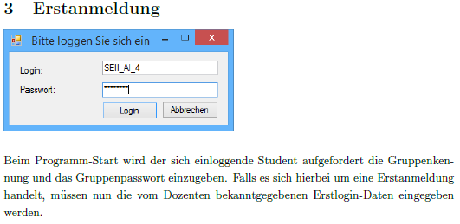
2.5. Benutzerdokumentation
Formen der Dokumentation
Textliche Erläuterung der einzelnen Menüs
Unterstützung durch Screenshots mit
Testdaten

Slide 25
2.5. Benutzerdokumentation
Erfahrungen
einfache, selbstständige Arbeit (eigene Erfahrungen)
keine Zusammenarbeit mit „Experten“ notwendig
Hinweis
Auf mögliche Fehler bei den Eingaben wird nicht eingegangen!
Screenshots mit korrekten Eingaben
Fehlermeldungen sind eindeutig

Slide 26
2.6 Testdokumentation

Slide 27
2.7. Reflexion (Dokumentation)
Positiv:
Tonmitschnitte in Gruppensitzungen
zur Absicherung
Dokumentation mit LaTex
Eclipse-Plugin
direkte Zusammenarbeit mit den Experten (evtl noch mehr verstärken)
Negativ:
keine Vorlage für Protokoll benutzt (immer leeres Dokument)
Ich habe als Verantwortlicher nicht immer genügend Verantwortung übernommen
Pflichtenheft
Zusammenarbeit mit Implementierern nicht stark genug
zu wenig Feedback von den Gruppenmitgliedern erhalten

Slide 28
3. Sonstige Aktivitäten
Anforderungsanalyse
Entwurf (Klassendiagramme und Paketdiagramm)
Zusammenarbeit mit Benjamin Reim
Programmierung der PDF-Archivierung (Dozentenprogramm)
Zusammenarbeit mit Christian Knothe
Erfahrungen in mehreren Bereichen gesammelt

Slide 29
4. Gesamteinschätzung
Interessant, einmal den kompletten SW-Entwicklungsprozess geübt zu haben
gute Gruppenarbeit (wir kannten uns gegenseitig bereits)
Meetings: alle Mitglieder anwesend

